Slide 1
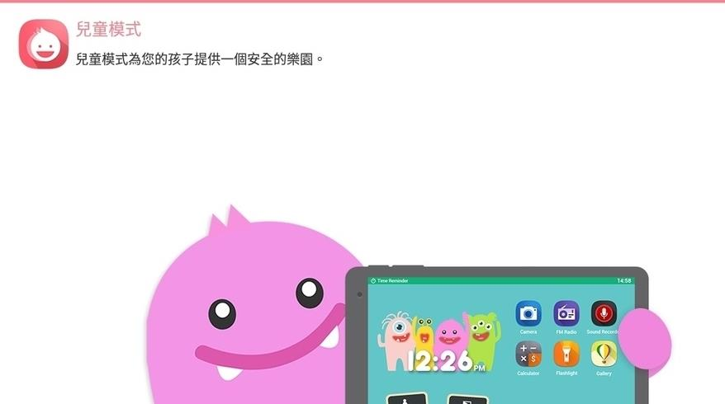
數位人權—保護網路生活的人權
2022世界人權日 3-4年級版
教育部國教署中央課程與教學
輔導諮詢人權教育議題輔導群
Notes:
教學指引和補充資料：P1-6引起動機5分鐘

Slide 2

學習目標
1 | 覺察並說出網路生活帶來的好處與壞處。
2 | 理解兒童權利公約對網路生活的保障。
3 | 願意保護自己和他人網路生活的人權，並說出具體方法。
Notes:
教學指引和補充資料：P1-6引起動機5分鐘
教師播放簡報P1-P2，說明這次課程主題與學習目標：
覺察並說出網路生活帶來的好處與壞處。
理解兒童權利公約對網路生活的保障。
願意保護自己和他人網路生活的人權，並說出具體方法。
實質內涵：
人 E7 認識生活中不公平、不合理、違反規則和健康受到傷害等經驗，並知道如何尋求救助的管道。
人E11 了解兒童權利宣言的內涵及兒童權利公約對兒童基本需求的維護與支持。

Slide 3
實質內涵
人 E7 認識生活中不公平、不合理、違反規則和健康受到傷害等經驗，並知道如何尋求救助的管道。
人E11 了解兒童權利宣言的內涵及兒童權利公約對兒童基本需求的維護與支持。

Slide 4


網路生活多采多姿
藉由電腦、平板、智慧手機、雲端科技與網際網路的運用，我們生活在數位化的網路時代。
在網路上，隨時可以上課、查資料、玩遊戲、看影片、交朋友……，多采多姿。
可是有時候，會發生一些意想不到的麻煩……
文 https://reurl.cc/gMmv9N、 圖 https://reurl.cc/Qb3GMO
Notes:
教學指引和補充資料：P1-6引起動機5分鐘
此頁重點在點出網路生活可能帶來的好處和壞處。
數位化定義（Digitization）https://reurl.cc/NR6L7Q
數位化簡單來說是將資訊電子化的過程，把傳統的文字文件、圖片、產品清單、客戶資訊等，透過掃描或是拍照等方式，轉換成電子檔案，儲存於電腦或是雲端中，增加資訊紀錄、更新、分類等動作的效率。

Slide 5
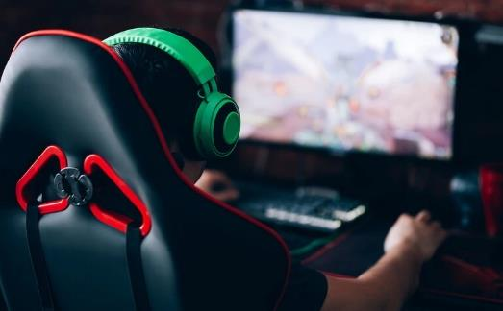
阿全個人資料被洩漏
網路生活對阿全的好處？壞處？
線上遊戲真有趣！阿全為了註冊帳號，把家裡的電話、email信箱都填報出去。
後來他的個人資料被洩漏，一直接到奇怪的推銷電話和廣告郵件。
圖 https://reurl.cc/QbdyMo
文 https://reurl.cc/pMyeMb 圖 https://reurl.cc/NAW54q
Notes:
教學指引和補充資料：
此新聞事件重點在凸顯網路生活對阿全可能帶來的好處和壞處。(網路生活的好壞兩面)
新聞事件-網路個資外洩 來源： Etescher教育部中小學網路素養與認知https://reurl.cc/pMyeMb
教師提問：網路生活給阿全帶來的好處？壞處？(統問統答，請學生舉手搶答或一起回答。)
參考答案：
好處：線上遊戲好玩又免費，不用花錢買，省錢又開心。
壞處：遊戲給個資會侵害隱私權，隨便洩漏個人資料可能被有心人不當使用，可能被誘拐或詐騙。開放權限、加好友，會遭受網友騷擾、網路攻擊或被控制、電腦中毒，長期使用網路會影響身體健康。

Slide 6
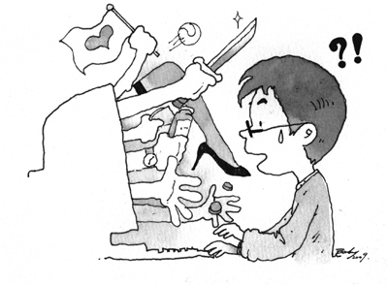

網路生活還有哪些好處？壞處？
統問統答，請學生舉手搶答。
上課、查資料、玩遊戲、看影片、交朋友……
網路霸凌、被詐騙、騷擾，網路沉迷……
圖片 https://reurl.cc/7DaZkk
圖片 https://reurl.cc/j1AX1q
Notes:
教學指引和補充資料：
此頁重點在【學習目標1】：能覺察並說出網路生活帶來的好處與壞處。
教師提問：
1.網路生活帶來的好處？壞處？
2.你的經驗是什麼呢？
統問統答，請學生舉手搶答或一起回答。
教師小結：串聯阿全新聞事件和學生發表的經驗，覺察出網路生活為我們帶來的好處與壞處。
參考答案：孩子的網路世界：兒少使用社群媒體常見風險與因應https://reurl.cc/gMmv9N
1.好處：面對人手一智慧型手機的數位新時代，藉由行動載具與網際網路的使用，孩子們的網路世界相較現實世界及過往，更顯豐富精彩且絢麗。
2.壞處：可能遇到網路霸凌、色情廣告、詐騙廣告、網友誘惑、購物釣魚……

Slide 7

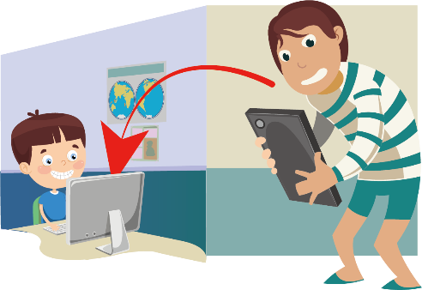
常見的網路生活事件
我們知道了在網路生活中會碰上一些問題，最常見的有哪些呢？
以下讓我們來看看幾則真實的新聞事件。
Notes:
教學指引和補充資料：
【引導活動】常見的網路生活事件案例說明：P7-P10 (10分鐘)
【提醒】：案例視教學時間調整，教師可選擇1~2則與學生討論即可。

Slide 8
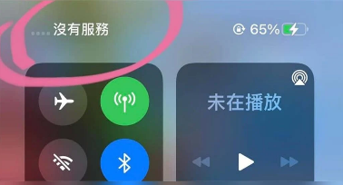

無法線上上課的阿英
因為疫情影響，阿英需要線上上課，可是家裡沒網路、沒電腦設備，她只好跑去附近的圖書館借。
阿英爸媽要上班，小小年紀的她沒人陪。她兩手空空來，站在圖書館電腦前發呆，不知道該怎麼上課。
資料來源： 蘋果新聞網https://reurl.cc/ERgWgm
Notes:
教學指引和補充資料：
此新聞故事重點在凸顯保障【教育】平等權的重要性
【提醒】：案例視教學時間調整，教師可選擇1~2則與學生討論即可。
事件1.無法線上上課的阿英-被數位學習列車遺忘的小孩 https://reurl.cc/ERgWgm
問題的討論：
在《館長小編的圖書館日常》粉絲專頁，時常記錄在圖書館裡發生的大小故事。
館長透露，圖書館來了一位小女孩，看起來只有低年級，站在電腦前，看似要來使用電腦上網課，卻又一臉不知所措。「不知道老師的會議室代碼。只有帶了耳機，說要來圖書館上學校的線上課程。」
小女孩一問三不知，小妹妹兩手空空的來，根本不知道課程代碼和要帶課本。
這件事讓館長有感而發，線上課程需要的，不只是設備，不只是網路，而是有照顧者的引導和協助。電腦、平板、手機、WiFi，這些都是可以透過學校，和圖書館資源獲得的東西。但擁有這些東西之後，更重要的是有一個照顧者，可以在旁邊協助和引導。」
國小童到土庫圖書館借電腦上課 2022-05-26 聯合報／ 記者黃于凡、陳苡葳／雲林即時報導https://udn.com/news/story/6898/6343385

Slide 9
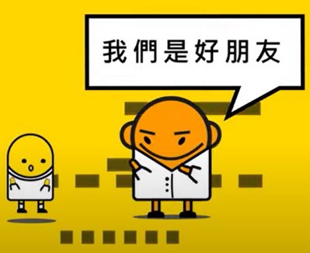
小芳有個網友A
小芳有個網友A，他們常聊天。A說是她的好朋友，還說談話內容是祕密，不可以告訴別人。
A向小芳要照片，視訊通話時，還要她在鏡頭前做不雅的動作；因為怕失去朋友，她只好答應。
圖 https://reurl.cc/QbdyMo
資料來源：TVBS新聞https://reurl.cc/4pmn3V
Notes:
教學指引和補充資料：
此新聞故事重點在凸顯保障【網路生活-隱私權】的重要性
【提醒】：案例視教學時間調整，教師可選擇1~2則與學生討論即可。
事件2.【小芳有個網友A】文章來源：改編自TVBS20220301新聞：https://reurl.cc/4pmn3V
問題的兩面：
好處：無聊時網友A可以陪小芳聊天，願意聽她說話，讓她覺得不會寂寞無聊。
壞處：隨便給別人照片、洩漏個人資料會被不當使用；網路交友，會碰到壞人；隱瞞家人，跟不認識的網友交往可能被誘拐或詐騙。
個資外洩問題參考資料來源： https://reurl.cc/QbdyMo

Slide 10
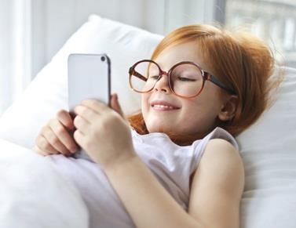
手機滑不停的小安
小安愛滑手機，只要有機會，他就一直滑，總是停不下來。
網路裡有玩不完的線上遊戲和看不完的卡通，還可以跟網友聊天。小安花太多時間上網，後來成績和視力都變差。
圖片：https://reurl.cc/OAO2GA
資料來源：TVBS新聞https://reurl.cc/4pmn3V
Notes:
教學指引和補充資料：
此新聞故事重點在凸顯保障【兒童權利-健康照護權】的重要性
【提醒】：案例視教學時間調整，教師可選擇1~2則與學生討論即可。
事件3.【手機滑不停的小安】文章來源：改編自TVBS20220301新聞：https://reurl.cc/4pmn3V
參考答案：
好處：網路裡有看不完的卡通，玩不完的線上遊戲，還可以跟很多不認識的人聊天，不會無聊，很有趣。
壞處：浪費時間，時間管理不當，容易網路成癮；傷害眼睛，會視力不良；跟不認識的人聊天，可能遇到壞人。

Slide 11



在網路生活中，我們發現：如果不注意保護自己，就會發生問題，侵害重要的權利。
在1989年由聯合國公布的《兒童權利公約》(簡稱CRC)中，有特別規定保障兒童權利。
找找看，有哪些重要的《兒童權利公約》可以保障新聞事件中兒童的權利？
Notes:
【綜合活動】兒權公約的保障小組討論：P11-P16 (15分鐘)
教學指引和補充資料：
此頁重點在串聯真實新聞故事中與《兒童權利公約》保障兒童權利的關聯性
學習目標2：理解兒童權利公約對網路生活人權的保障。

Slide 12

CRC 的保障
重要權利 | CRC 簡要內容說明
教育權 | 兒童有接受教育的權利，而且機會平等，鼓勵正常到校。
隱私權 | 兒童的隱私不受任意或非法干涉。
受保護權 | 兒童應該受到保護；不受到任何傷害或虐待，不被忽略。
健康照護權 | 兒童有權享有最高標準的健康，受到良好的照顧。
發下小組討論單， 每組一張。
討論新聞事件中，兒童需要被保障的權利名稱(可複選) 、理由、應該怎麼做？
Notes:
教學指引和補充資料：P11-P16 (15分鐘)
此頁重點在凸顯學習目標2：理解兒童權利公約對網路生活人權的保障。
【提醒】：案例視教學時間調整，P14教師舉例說明後，視現場情況，教師可選擇簡報P15、P16中的1~2則新聞讓學生充分討論。(時間不足時，二擇一即可)
【綜合活動】CRC的保障小組討論：
請學生每2~5人一組，每組發下兒童權利公約說明和小組討論單(雙面)。
請小組或兩兩討論後，舉手發表。(視班級人數，2-5人小組討論。)※疫情期間，若無法移動座位，亦可改為兩兩討論，或是統問統答，個人舉手發表。
請老師先說明P16回答舉例、參考答案，再請學生開始討論。
四個新聞事件的解答可以在新聞故事中找到，也可以自己想。

Slide 13
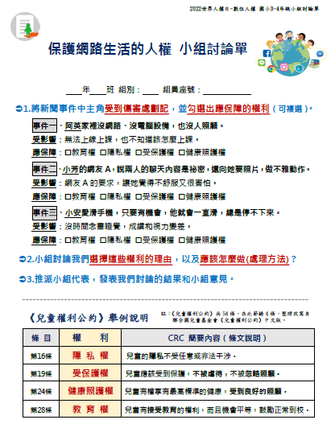
保護網路生活的人權
小組討論單
將主角受到傷害處劃記、並勾選出應保障的權利。
說出小組選擇這些權利的理由和處理方法。
推派代表發表意見。
Notes:
教學指引和補充資料：P11-P16 (15分鐘)
此頁重點在凸顯學習目標3：願意保護自己和他人網路生活的人權，並說出具體方法。
【提醒】：案例視教學時間調整，P14教師舉例說明後，視現場情況，教師可選擇簡報P15、P16中的1~2則新聞讓學生充分討論。(時間不足時，二擇一即可)
【綜合活動】CRC的保障小組討論：
1.發下一組一張保護數位人權討論單，小組討論後發表。
(視班級人數，4-5人小組討論。※疫情期間，若無法移動座位，亦可改為兩兩討論，或是統問統答，個人舉手發表。)
2. 討論步驟：
(1).將權利受損處劃記、勾出應保障的權利。
(2).寫出小組的處理方法。
(3).教師舉例說明後，配合簡報P16~P18新聞事件說明順序，推派代表發表意見。
3.討論加發表時間：15分鐘，注意控制時間。

Slide 14
新聞一 無法上線上課的阿英
教師舉例說明
理由：兒童有接受教育的權利，而且機會平等。
做法：和家人、師長討論，向學校或親朋好友借
設備。要學會如何上線，大人要幫助小孩，
大家都要做好準備工作。
事件情節 | 影 響 | 應保障的權利
阿英家裡沒網路、沒電腦設備，也沒人照顧。 | 無法上線上課，不知道該怎麼上課。 | ?
教育權
受保護權
選擇這些權利的理由？應該怎麼做？
Notes:
教學指引和補充資料：P11-P16 (15分鐘)
此頁重點在凸顯學習目標2：理解兒童權利公約對網路生活人權的保障。
P14教師舉例說明後，配合簡報P15、P16新聞事件列表，請學生推派代表，發表小組意見。
【提醒】：案例視教學時間調整，教師可視現場情況，選擇1~2則讓學生充分討論。
※P14請老師先直接舉例說明新聞一的網路新聞事件情節、影響、應保障的權利，選擇這些權利的理由？應該怎麼做(做法)等等……
讓學生作為小組討論發表結果參考，P15、P16兩頁再請學生繼續進行其他新聞事件的討論(新聞事件二、三)，並逐一發表小組討論的結果和意見。
-----------------------------------------------------------------------
網路生活新聞一、無法上線上課的阿英
事件情節：阿英家裡沒網路、沒電腦設備，沒人照顧。
影響：無法上線上課，就算到了圖書館，也不知道要怎麼上課。
應保障的權利：教育權、受保護權
選擇的理由：兒童有接受教育的權利，而且機會平等，鼓勵正常到校。
應該怎麼做(做法)：和家人、師長討論，向學校或親朋好友借設備；大人要教會小孩如何上線，大人小孩都要做好準備工作。

Slide 15
小組討論後發表
新聞二 小芳有個網友A
理由：兒童的隱私安全很重要，不可以被人惡意
破壞。
做法：保管好個人資料、私密訊息。兒童需要被
保護，有特殊情況，要尋求師長協助。
事件情節 | 影 響 | 應保障的權利
小芳的網A向她要照片，還要她做不雅的動作。 | 網友A的要求讓她覺得很不舒服。 | ?
隱私權
受保護權
選擇這些權利的理由？應該怎麼做？
Notes:
教學指引和補充資料：P11-P16 (15分鐘)
此頁重點在凸顯學習目標2：理解兒童權利公約對網路生活人權的保障。
【提醒】：案例視教學時間調整，P14教師舉例說明後，視現場情況，教師可選擇簡報P15、P16中的1~2則新聞讓學生充分討論。(時間不足時，二擇一即可)
※P14教師舉例說明後，配合簡報P15請學生討論後，推派代表發表(事件二) 小組討論結果和意見。
1.請學生先回顧新聞二的事件情節和影響，小組討論應保障的權利名稱、理由，和應該怎麼做(做法)？
2.請學生舉手發表討論結果。
---------------------------------------------------------------
網路生活新聞二 小芳有個網友A
事件情節：小芳的網友A，說他們的聊天內容是祕密，向她要照片；視訊通話時，還要她做不雅動作。
影響：網友A的要求讓她覺得不舒服又害怕。
3.參考答案：
應該保障的權利：隱私權、受保護權
選擇的理由：兒童的隱私安全很重要，不可以被人惡意逼迫或破壞。隨便給別人私密照片、洩漏個人資料會被不當使用、威脅；網路交友，會碰到壞人；隱瞞家人，跟不認識的網友交往可能被誘拐或詐騙。
應該怎麼做(做法)：不隨意在網路和陌生人聊天，保管好個人資料，不給他人照片或私密資料。兒童需要保護，自己的朋友應該公開透明，要介紹給家人認識。有奇怪、不舒服的感受時，立刻尋求家人和師長的協助。

Slide 16
新聞三 手機滑不停的小安
小組討論後發表
理由：兒童需要被保護、被照顧，才能健康的
長大。
做法：和家人討論，先安排念書和睡覺的時間，
有空時才使用手機玩遊戲。
事件情節 | 影 響 | 應保障的權利
小安愛滑手機，他會一直滑，總是停不下來。 | 沒時間念書睡覺，成績和視力變差。 | ?
受保護權
健康照護權
選擇這些權利的理由？應該怎麼做？
Notes:
教學指引和補充資料：P11-P16 (15分鐘)
此頁重點在凸顯學習目標2：理解兒童權利公約對網路生活人權的保障。
【提醒】：案例視教學時間調整，P14教師舉例說明後，視現場情況，教師可選擇簡報P15、P16中的1~2則新聞讓學生充分討論。(時間不足時，二擇一即可)
※P14教師舉例說明後，配合簡報P16請學生討論後，推派代表發表(事件三) 小組討論結果和意見。
1.請學生先回顧新聞三的事件情節和影響，小組討論應保障的權利名稱、理由，和應該怎麼做(做法)？
2.請學生舉手發表討論結果。
3.教師小結：歸納小組發表結果，讓學生理解在網路生活中兒童權利公約對人權的保障。
---------------------------------------------------------------
網路生活新聞三 手機滑不停的小安
事件情節：小安愛滑手機，只要有機會，他就會一直滑，總是停不下來。
影響：沒時間好好念書和睡覺，課業成績和視力健康都變差。
3.參考答案：
應保障的權利：受保護權、健康照護權
選擇的理由：兒童需要被保護、被照顧，才能健康的長大。一直划手機會浪費時間，容易網路成癮；而且會傷害眼睛，視力不良。沒時間好好念書和睡覺，造成課業成績和視力健康都變差。一直跟不認識的網友聊天，可能遇到壞人，遭到誘拐或詐騙。
應該怎麼做(做法)：和家人討論，好好管理時間，先安排好念書和睡覺的時間，有空時才使用手機玩遊戲，並謹守20分鐘休息10分鐘原則。

Slide 17
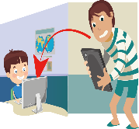
為了保護網路生活的人權，我們要：
處理方法建議
1.管理：好好管理上網時間和帳號，家人共同擬定
上網計畫，互相提醒、努力遵守。
2.警覺：對陌生網站保持警覺，在網路世界中保護
隱私，不暴露個資。
3.求助：有任何問題，立刻尋求家人、師長幫忙。
Notes:
教學指引和補充資料：P17-P18(2分鐘)
此頁重點在凸顯學習目標3：願意保護自己和他人網路生活的人權，並說出具體方法。
【小結】：教師對本課程做總結和提醒 ，視教學時間調整，簡略帶過即可。
參考資料：2020年兒少網路隱私與網友互動調查報告
https://reurl.cc/eO8O4j 2020.07
兒童福利聯盟長期關注兒少上網安全，發現兒少生活已與網路密不可分，然兒少曝露隱私遭網友誘騙事件頻傳，兒少網路隱私曝露四大危機
危機一：網路個資不設防
危機二：網安教育不實用
危機三：使用習慣不安全
危機四：網友要求無極限

Slide 18
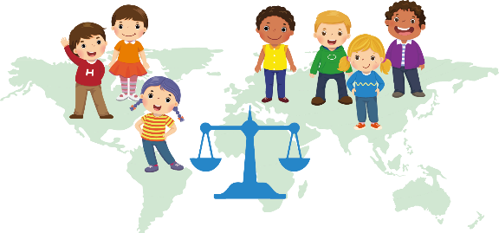
經過剛剛的討論，我們知道了要保護自己和他人網路生活的人權。
具體的方法有哪些呢？
讓我們一起寫下來，大聲說出行動宣言吧！
Notes:
教學指引和補充資料：P17-P18(2分鐘)
此頁重點在凸顯學習目標3：願意保護自己和他人網路生活的人權，並說出具體方法。
【小結】：教師對本課程做總結和提醒，視教學時間調整，簡略帶過即可。

Slide 19
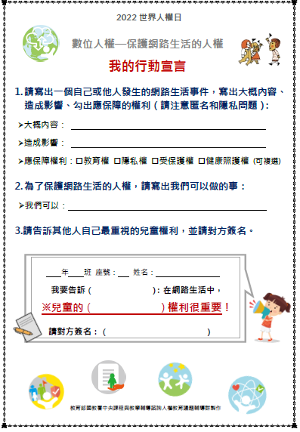
保護網路生活的人權
我的行動宣言
發下我的行動宣言 (每人1張)。
舉出一個網路生活事件。
※注意匿名和隱私問題
3.寫出可以保障權利的行動。
4.告訴別人自己最重視的兒童
權利，並請對方簽名。
Notes:
教學指引和補充資料：P19-P21(8分鐘)
此頁重點在凸顯學習目標3：願意保護自己和他人網路生活的人權，並說出具體方法。
【總結活動】：數位人權—【保護網路生活的人權】我的行動宣言
教師指導學生如何完成個人倡議學習單，步驟如下：
※請特別提醒學生注意匿名與隱私問題)
1.說明：發下【我的行動宣言】倡議學習單，每人一張，並告知於課後完成。
2.舉例：請舉出一個自己或他人發生的網路生活事件，先鼓勵學生自己想；
如果真的想不出來，可以課後和家人、同學討論，或使用課堂中曾聽
過的新聞案例。
3.行動：寫出可以保障權利的行動。
4.倡議：告訴別人自己最重視的兒童權利，並請對方簽名。

Slide 20
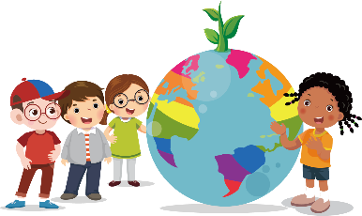
保護網路生活的人權 人人有責
網路世界的社群平台、應用程式非常好用，但是使用3C產品時，要記得：隨時有人可以看見我！
一不小心，我們看過的網頁、點過的連結、上傳的資料都會暴露個人訊息，招來禍害，我們一定要學會保護自己和他人的網路生活人權。
Notes:
教學指引和補充資料：P19-P21(8分鐘)
此頁重點在凸顯學習目標3：願意保護自己和他人網路生活的人權，並說出具體方法。
【小結】：教師對本課程做總結和提醒，視教學時間調整，簡略帶過即可。
參考資料：誰正在看著你？網路世代的個資與隱私(網路生活)
Etescher教育部中小學網路素養與認知https://eteacher.edu.tw/News.aspx

Slide 21
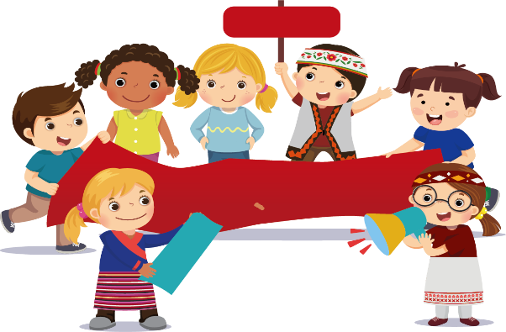

讓我們一起保護
自己和他人的數位人權
隱私權
數位人權
受保護權
教育權
Notes:
【結語】：
教師對本課程做總結--讓我們一起保護自己和他人的數位人權

